Slide 1
API для управления событиями и мероприятиями
Artjom Fetjukov
SPTV22

Slide 2
Используемые технологии
Express.js & Node.js – создание API
Sequelize ORM – работа с MySQL
MySQL – база данных
JSON Web Tokens (JWT) - авторизация
Bcrypt – шифрование пароля

Slide 3
Что такое REST API запросы
REST API – способ взаимодействия с сервером путем архитектуры REST (Representational State Transfer).
Запросы основываются на стандартных HTTP методах:
GET - получение
POST - отправка
PUT - обновление
DELETE - удаление

Slide 4
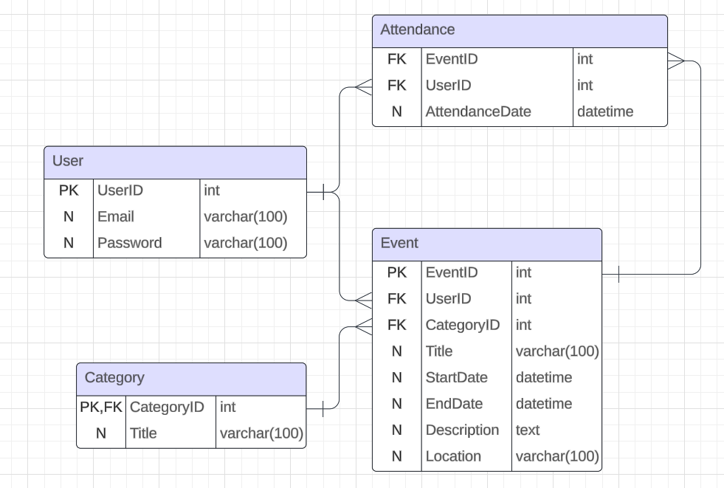
ER диаграмма

Slide 5
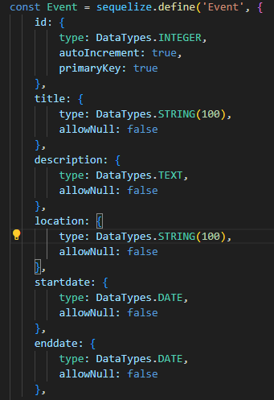
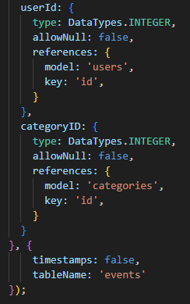
Что такое ORM(Sequelize)
ORM (Object-Relational Mapping) – технология, которая позволяет взаимодейстовать с базой данных объектно-ориентированными моделями, а не писать SQL запросы

Slide 6
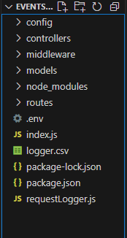
Структура проекта

Slide 7
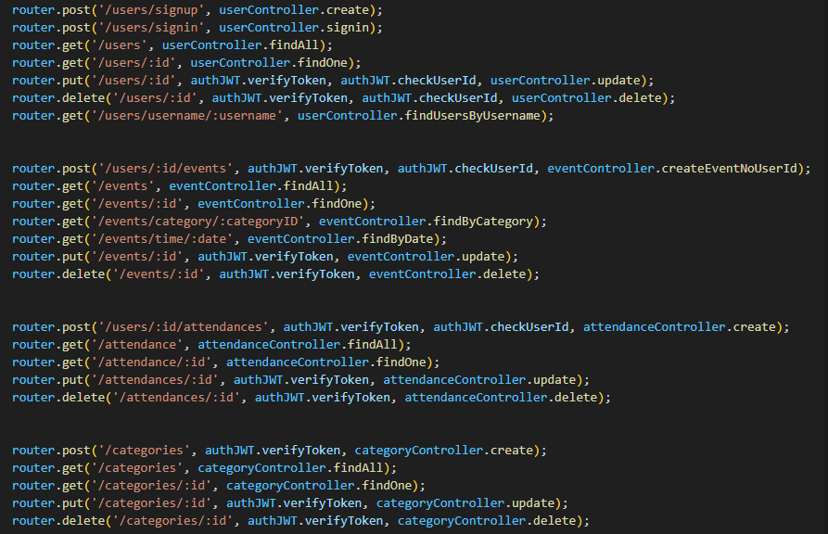
Запросы
CRUD операции для всех моделей.
Поиск по названиям и айди всех моделей

Slide 8
Видео

Slide 9
Дальнейшее развитие
Добавление ролей
Большее разветвление для меропритятий (страна, организация)

Slide 10
Я все делал сам

